Slide 1

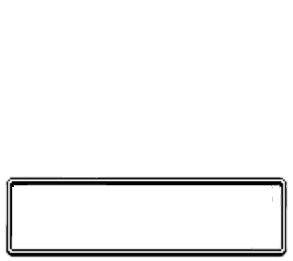

앗!
이지호의 상태가?
앗!
이지호의 상태가?

Slide 2
이지호는
공군 예비 훈련생으로 진화했다!
이지호는 공군에 최종선발되어훈련생으로 진화했다!
이지호는
공군 이병으로 진화했다!

Slide 3
이번주 이지호는…
아무일도 없었다!

Slide 4
이지호는
공군 훈련생으로 진화했다!

Slide 5
이지호는
이등병으로 진화했다!

Slide 6


1, 아래의 링크 클릭 후
주의 사항
인편 작성 가능 기간:
22년 07월 25일부터
22년 08월 13일까지
인편 서버 불량으로 오류 발생 가능성 높음: dm으로 보내주셔도 됨
하루에 인편 최대 10장만 받을 수 있음(도배 ㄴㄴ)
손편지는 교육생 검색 후 주소 확인 가능
2, 정보 입력 후 교육생 검색
이름:
이지호
생년월일:
2002년 08월 26일
이지호에게
인터넷 편지 쓰는 법.txt

Slide 7
1, 아래의 링크 클릭 후
(여기에 링크1 입력)
인편 관련 참고 링크
(여기에 링크2 입력)
2, 정보 입력 후 교육생 검색
이름:
이지호
생년월일:
2002년 08월 26일
이지호에게
인터넷 편지 쓰는 법.txt
3, 훈련병 선택 후 인편 작성

